Slide 1
React 元素

Slide 2
React 元素
React.createElement
React 节点
UI

Slide 3
React 节点

Slide 4
React DOM 节点
React 节点
React 组件 节点
React TextNode 节点（文本节点）
React 空 节点
React 数组节点

Slide 5
首次渲染-元素节点

Slide 6
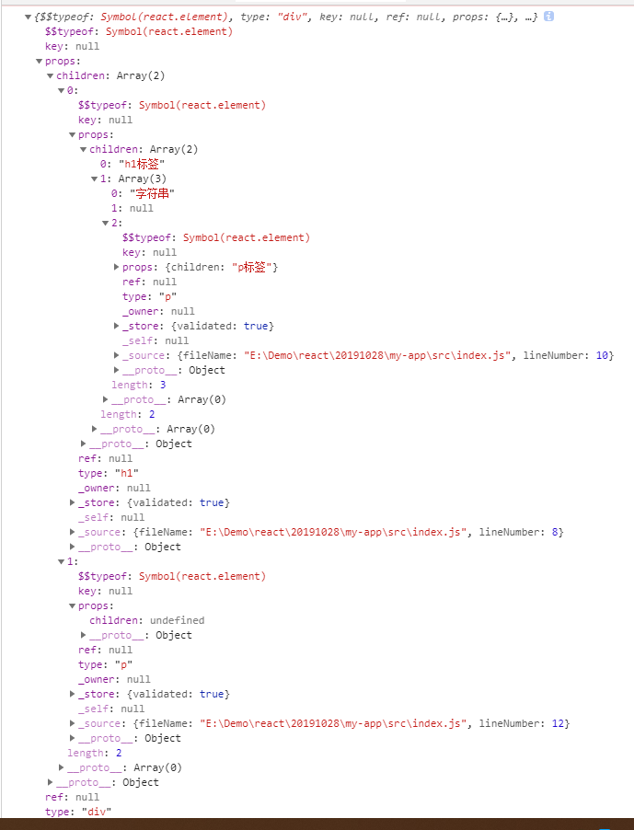
DOM 元素节点-1
const app = (<div>
<h1>
h1标签
{ ['字符串', null, <p>p标签</p>] }
</h1>
<p>
{ undefined }
</p>
</div>);
ReactDOM.render(app, document.getElementById('root'));
console.log(app);

Slide 7
DOM 元素节点-2
DOM 节点
div
真实DOM
虚拟 DOM 树
DOM 节点
h1
DOM 节点
p
真实DOM
真实DOM
文本 节点
文本内容
数组 节点
h1标签
空节点
真实DOM
文本 节点
字符串
空 节点
null
DOM 节点
p
真实DOM
真实DOM
文本节点
文本内容

Slide 8
首次渲染-函数组件

Slide 9
组件节点 - 函数组件
组件 节点
function App
function Comp1 (props) {
return ( <div>comp1的内容 { props.n + 10 }</div>)
}
function App() {
return (
<div className="App">
<Comp1 n={ 5 } />
</div>
);
}
Dom 节点
div
真实DOM
组件 节点
function Comp1
DOM 节点
h1
真实DOM
文本 节点
comp1的内容
文本 节点
15

Slide 10
首次渲染-类组件

Slide 11
组件节点 - 类组件
组件 节点
class App
App 实例
class Comp1 extends Component {
constructor(props) {
super(props);
console.log(1 + 'com1’)
} static getDerivedStateFromProps(props, state) {
console.log(2 + 'com1’)
}
render() {
console.log(3 + 'com1’)
return (
<h2>Cpmp1 类组件</h2>
)
}
}
export default class APP extends Component {
constructor(props) {
super(props);
console.log(1 + 'APP’)
} static getDerivedStateFromProps(props, state) {
console.log(2 + 'APP’)
}
render() {
console.log(3 + 'APP’)
return (
<div className="App">
<Comp1 n={ 5 } />
</div>
)
}
}
调用该组件的生命周期方法：`static getDerivedStateFromProps`
输出结果
1 App
2 App
3 App
1 Com1
2 Com1
3 Com1
Dom 节点
div
真实DOM
组件 节点
class Comp1
DOM 节点
h2
真实DOM
文本 节点
Comp1 类组件

Slide 12
更新节点渲染

Slide 13
组件 节点
class App
组件节点 - 类组件
App 实例
Dom 节点
div
真实DOM
组件 节点
class CompA
CompA 实例
DOM 节点
div
真实DOM
组件 节点
function CompB
DOM 节点
h2
组件 节点
class CompC
真实DOM
CompC 实例
DOM 节点
h1
真实DOM
文本 节点
CpmpA 类组件
DOM 节点
h2
真实DOM
文本 节点
CpmpB
文本 节点
CpmpC 类组件

